Slide 1
سابعا:تكملة دالة الاستهلاك ودالة الادخار
-راي بينت هانسن ,لغز الادخار
-دالة الادخار بالاجل الطويل
-الدرسات ,كوزنتس,-سمثز, ديوزنبري,فريدمان ,مودكلياني

Slide 2
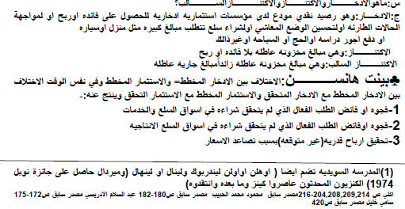

Slide 3
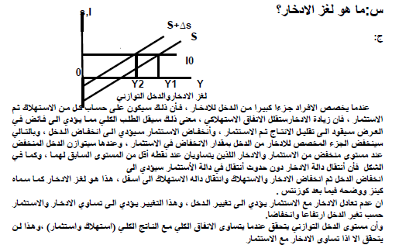

Slide 4
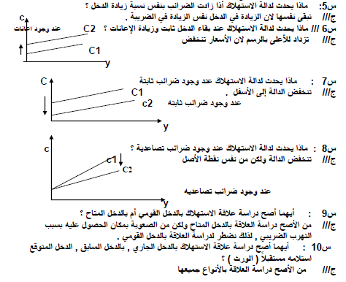

Slide 5
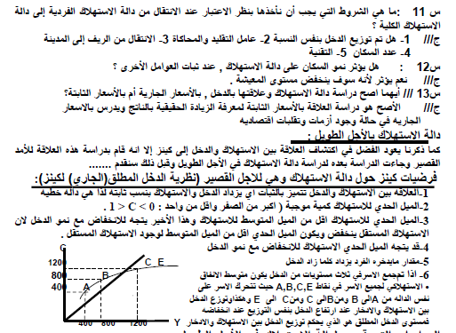

Slide 6
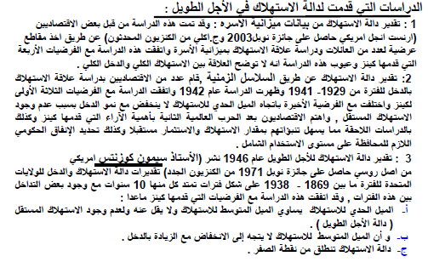

Slide 7
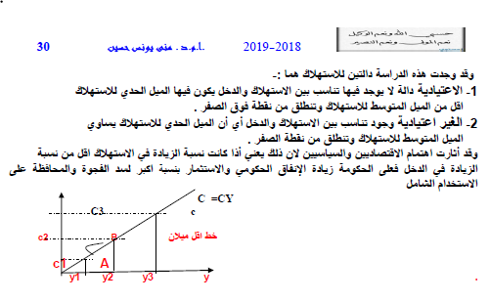

Slide 8
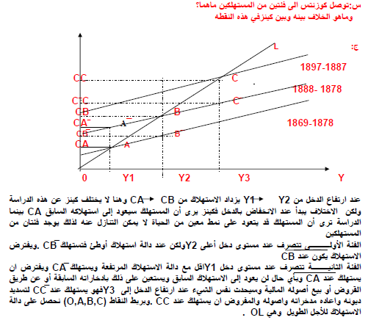

Slide 9
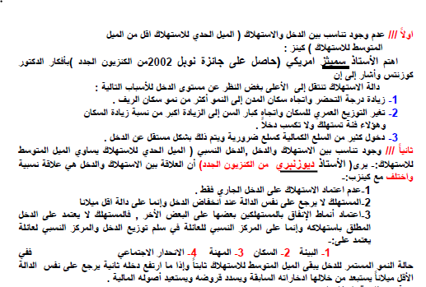

Slide 10
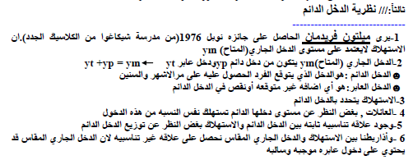

Slide 11
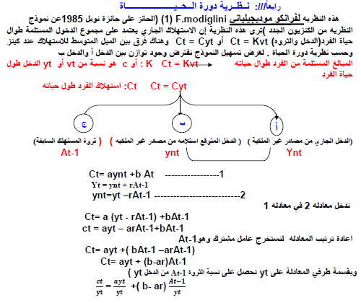

Slide 12
